Slide 1
第5讲 线性表的链式表示和实现
chl@xzit.edu.cn

Slide 2
问题引入
  为什么要定义链表？顺序表有何问题？
    插入、删除需要移动大量元素，为什么？

Slide 3
链表
问题1：如何用链式存储结构存储线性表？
  回顾第2讲什么是链式存储结构？如何用链式存储结构存储逻辑结构？
  利用指针实现了用不相邻的存储单元存放逻辑上相邻的元素

Slide 4
问题2：链表有哪些特征？
  用一组任意的存储单元存储线性表的数据元素
  每个数据元素ai，除存储本身信息外，还需存储其直接后继的信息，此时我们称这个数据元素为结点。
结点结构？
      数据域：元素本身信息
      指针域：指示直接后继的存储位置
结点
数据域 指针域

Slide 5
例如A=（a₁,a₂, ……, a_{i},…..,a_{n}），它的链式结构是什么样？

Slide 6
问题3：你能举例说明现实生活中链表的例子？

Slide 7
单链表
问题4：什么是单链表？
  结点中只含一个指针域的链表叫~，也叫单链表
  如何定义单链表结点结构？
  typedef struct LinkNode
  {
  ElementType data;
  struct LinkNode *next;
  }LNode, *LinkList;

Slide 8
问题5：如何访问单链表中结点？
  用指针访问链表中的结点，为什么？如何访问？
  新结点的申请与释放
  p=(LinkList )malloc(sizeof(LNode));
  free(p)
  访问结点中的成员
  (*p).data⇔p->data
  (*p).next⇔p->next

Slide 9
单链表操作时注意的问题
  若指针变量p的值为空（NULL），则它不指向任何结点。此时，若通过*p来访问结点就意味着访问一个不存在的变量，从而引起程序的错误。
  链表中插入、删除结点只需要修改相应结点的指针来实现逻辑关系的变化。
  有时为了操作方便我们将单链表第一个结点前附设一个空的结点（头结点），头结点指针域为空表示线性表为空。

Slide 10
问题6：单链表类型的实现
  结点类型定义
  线性结构基本操作实现

Slide 11
问题7：初始化操作
  typedef struct LinkNode
  {
  ElementType data;
  struct LinkNode *next;
  }LNode, *LinkList;
  void InitLList（LinkList L）
  {
  L=(LNode *)malloc(sizeof(LNode))；
  L->next=null；
  }

Slide 12
#include "malloc.h"
#include "iostream.h"
#define null 0
typedef struct LinkNode
{
int data;
struct LinkNode *next;
}LNode, *LinkList;
void InitLList(LinkList L)
{
L=(LNode *)malloc(sizeof(LNode));
L->data=100;
L->next=null;
}
void main()
{
LNode *L;
InitLList(L);
cout<<L->data;
}
很多人员定义与初始化时采用如此办法，存在什么问题？为什么？应该如何操作？

Slide 13
      问题8：单链表L插入元素e操作InsertLList(L, P, e);
      在线性表P指针指向的结点之后，出入一个新元素e。
p
a
b
s
e
p->next=s;
s->next=p->next;
        有什么问题？如何解决？

Slide 14
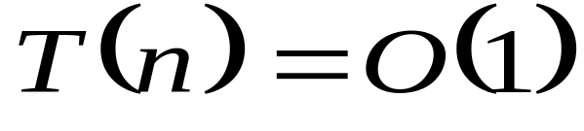
p
a
b
s
x
p->next=s;
s->next=p->next;

Slide 15
问题9：与顺序表比较时间复杂度，并解释其原因。

Slide 16

      问题10：删除单链表L中P指针指向结点的后继结点LNode *DeleteLList (L, P)
p
a
b
c
p->next=p->next->next;
        有什么问题？如何解决？

Slide 17
q
q=p->next
p
a
b
c
p->next=q->next;

Slide 18
问题11：与顺序表比较时间复杂度，并解释其原因。

Slide 19
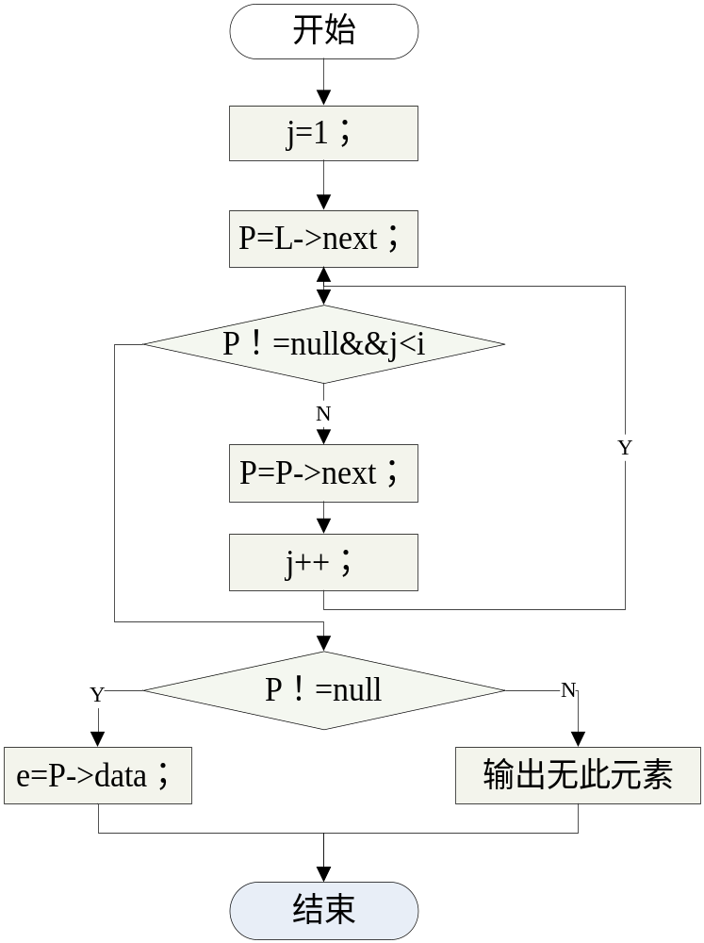
问题12：访问第i个元素操作getelem（L，i，&e）

Slide 20
问题13：和比较顺序表，访问第i个元素的时间复杂度，并解释原因。

Slide 21
问题14：由键盘输入若干个元素创建一个单链表，并将所有元素输出。
  头插法
  尾插法

Slide 22
问题15：单链表特点
  它是一种动态结构，整个存储空间为多个链表共用
  不需预先分配空间
  指针占用额外存储空间
  不能随机存取，查找速度慢

Slide 23
问题16：为什么总是在P指针指向的结点之后插入、删除？怎么在P指针指向的结点之前插入一个结点？怎么删除P指针指向的结点？

Slide 24
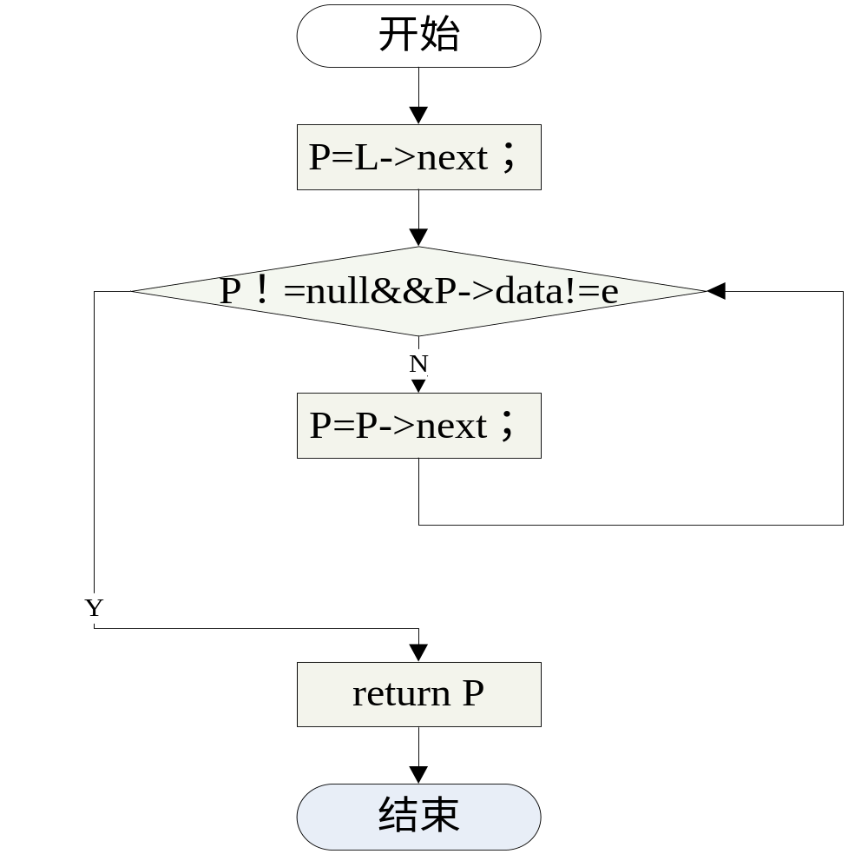
问题17：如何用单链表实现集合的并？将非纯集合变成纯集合？实现两个非递减有序的单链表合并？
  查找指定元素Locateelem1(L,e)
P->data<e

Slide 25
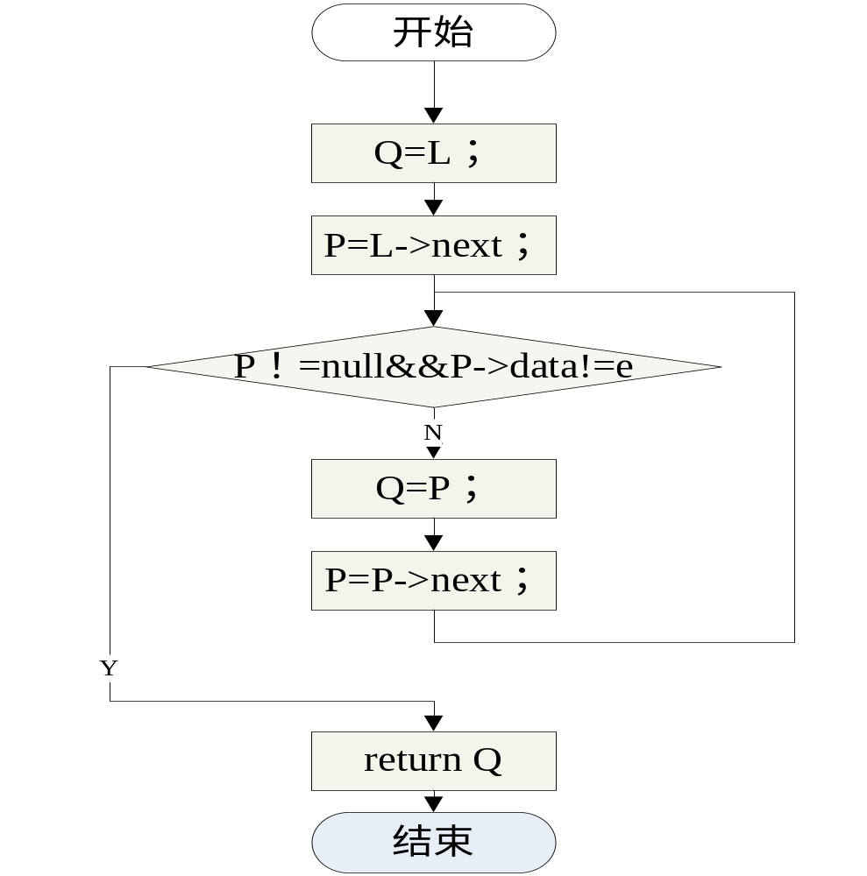
Locateelem2（L，e)
比较与上图的区别，理解带有头结点单链表在实际操作中的优点。

Slide 26
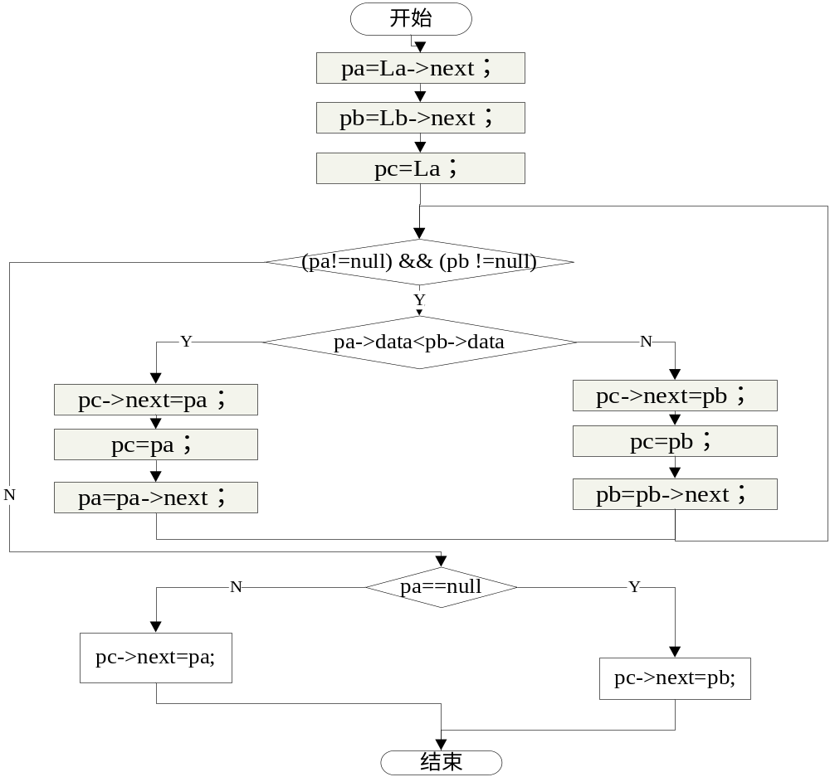
合并两个非递减有序集流程

Slide 27
问题18：线性表的应用---一元多项式的表示与运算

Slide 28
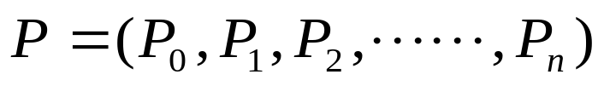
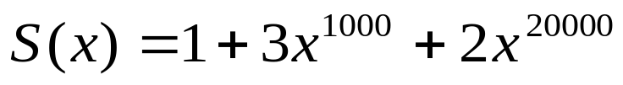
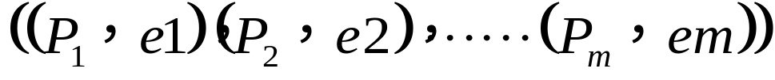
  一元多项式的表示：
可用线性表P表示
但对S(x)这样的多项式浪费空间
一般
其中
用数据域含两个数据项的线性表表示
其存储结构可以用顺序存储结构，也可以用单链表

Slide 29
  单链表的结点定义
typedef struct node
{ int coef,exp;
struct node *next;
}PolyNode;
coef
exp
next
  一元多项式相加
A
(
x
)
=
7
+
3
x
+
9
x
8
+
5
x
17
B
(
x
)
=
8
x
+
22
x
7
−
9
x
8
C
(
x
)
=
A
(
x
)
+
B
(
x
)
=
7
+
11
x
+
22
x
7
+
5
x
17
A
-1
7 0
3 1
9 8
5 17 ^
B
-1
8 1
22 7
-9 8 ^
C
-1
7 0
11 1
22 7
5 17 ^

Slide 30
  运算规则
设p,q分别指向A,B中某一结点，p,q初值是第一结点
p->exp < q->exp: p结点是和多项式中的一项
p后移,q不动
比较
p->exp与q->exp
p->exp > q->exp: q结点是和多项式中的一项
将q插在p之前,q后移,p不动
0：从A表中删去p,
释放p,q，p,q后移
p->exp = q->exp: 系数相加
≠0：修改p系数域,
释放q，p,q后移
若q==NULL，结束
直到p或q为NULL
若p==NULL，将B中剩余部分连到A上即可

Slide 31
  算法描述
pre
pre
pre
p
p
p
p
p
p
pa
pa
pa
-1
7 0
11 1
9 8
5 17 ^
-1
-1
11 1
11 1
9 8
9 8
5 17 ^
7 0
5 17 ^
pa
7 0
pa
-1
pa
-1
7 0
3 1
9 8
5 17 ^
-1
7 0
11 1
9 8
5 17 ^
7 0
3 1
9 8
5 17 ^
pb
pb
pb
-1
8 1
22 7
-9 8 ^
-1
-1
22 7
22 7
-9 8 ^
8 1
-9 8 ^
pb
8 1
q=NULL
pb
-1
q=NULL
pb
-1
8 1
22 7
-9 8 ^
-1
8 1
22 7
-9 8 ^
8 1
22 7
-9 8 ^
q
q
q
q
pre
pre
pre
pa
-1
7 0
11 1
22 7
5 17 ^

Slide 32
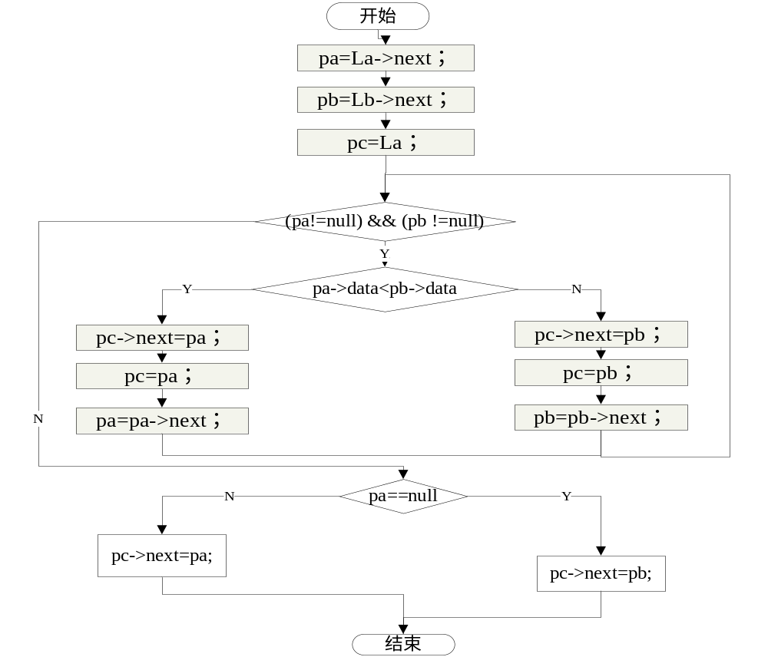
作业修改如图流程实现一元多项式相加。

Slide 33
问题19：什么是循环链表？
  循环链表是表中最后一个结点的指针指向头结点，使链表构成环状。
  特点：从表中任一结点出发均可找到表中其他结点，提高查找效率。
与单链表的区别
  单链表p或p->next=NULL
  循环链表p或p->next=H

Slide 34
问题20：为什么要使用循环链表？
问题21：在循环链表中如何使得访问第一个结点和最后一个结点都容易？

Slide 35
问题22：单链表在操作中存在的问题
  单链表中每个结点只保存了后继结点位置，所以只能访问后继结点，而无法访问其前驱结点，所以在单链表中在某个结点之前插入结点比较困难。
问题23：双向链表
  为了灵活进行链表的插入和删除，简化操作，此时链表不仅记录其后继位置，也要记录其前驱位置。这样通过某个结点既能访问前驱也能访问后继。
  顾名思义，双向链表就是在结点定义中设有两个指针，分别是前驱指针和后继指针。

Slide 36
问题24：双向链表类型定义
typedef struct DuLNode
{
ElemType data;
struct DuLNode *prior,*next;
}DuLNode,*DuLinkList;
prior
data
next

Slide 37
空双向循环链表：
L
非空双向循环链表：
L
A
B
a
b
c
p
p->prior->next= p= p->next->proir;

Slide 38
    删除
p->prior->next=p->next;
a
b
c
p->next->prior=p->prior;
P
      算法描述
void del_dulist(DuLNode *p)
{p->prior->next=p->next;
p->next->prior=p->prior;
free(p);
}
      算法评价：T(n)=O(1)

Slide 39
    插入
P
a
b
x
S
      算法描述
void ins_dulist(DuLNode* p,int x)
{DuLNode *s;
s=(DuLNode*)malloc(sizeof(DuLNode));
s->data=x;
s->prior=p->prior;
p->prior->next=s;
s->next=p;
p->prior=s;
}
      算法评价：T(n)=O(1)

Slide 40
课后思考：将单链表中的基本操作用双链表实现，并比较二者优缺点。

